Slide 1





CHÀO MỪNG CÁC CON
ĐẾN VỚI TIẾT HỌC
MÔN TOÁN

Slide 2



KHỞI ĐỘNG

Slide 3







Mua đồ

Slide 4

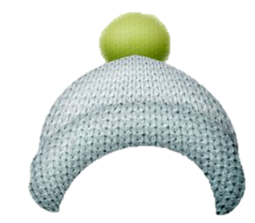

















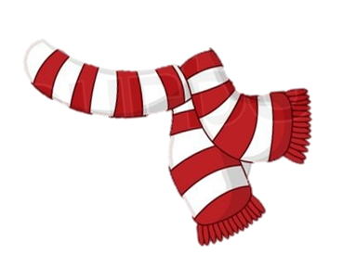





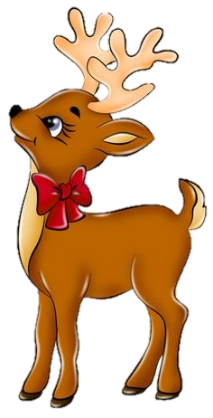






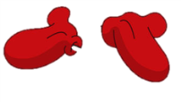


















Trở về

Slide 5

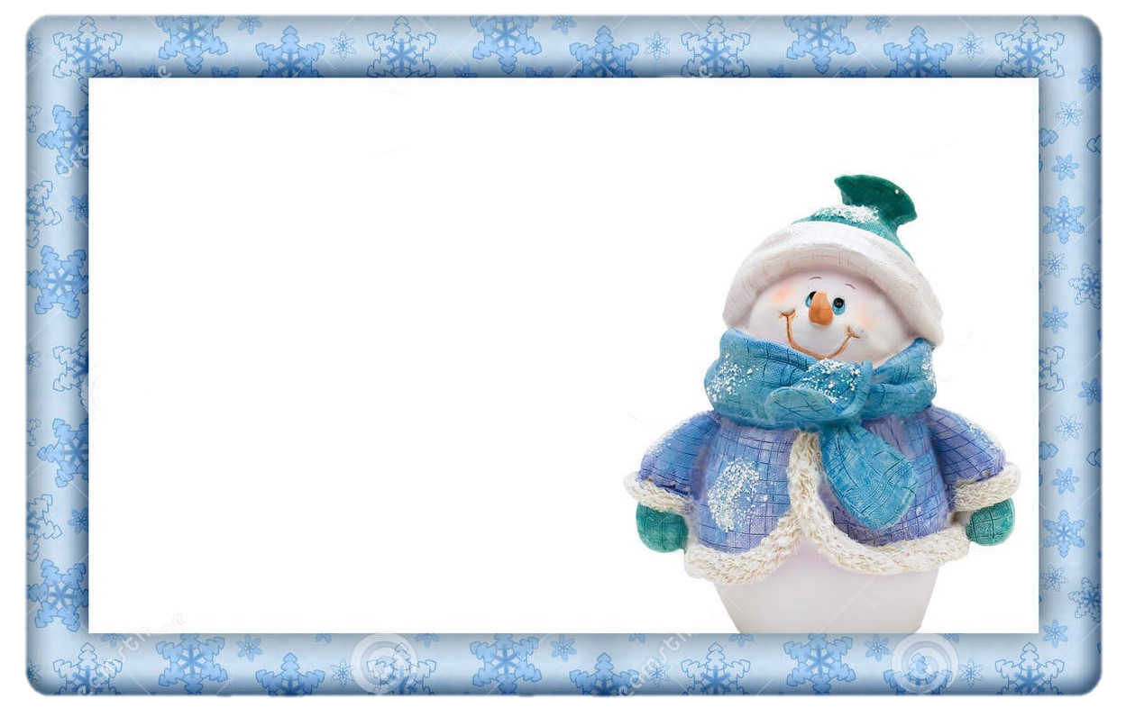
8 + 5 = ?
Đáp án: 13
Trở về

Slide 6
16 – 8 = ?
Đáp án: 8
Trở về

Slide 7
14 – 5= ?
Đáp án: 9
Trở về

Slide 8
9 + 7 = ?
Đáp án: 16
Trở về

Slide 9
12 – 9 = ?
Đáp án: 3
Trở về

Slide 10
13 - 7 = ?
Đáp án: 6
Trở về

Slide 11
5 + 9 = ?
Đáp án: 14
Trở về

Slide 12
12 – 7 = ?
Đáp án: 5
Trở về

Slide 13
11 – 8 = ?
Đáp án: 3
Trở về
Notes:
Bài giảng thiết kế bởi: Hương Thảo - tranthao121004@gmail.com

Slide 14

BÀI : LUYỆN TẬP
(TIẾT 2 )
Notes:
Thiết kế bởi: FB Hương Thảo - https://www.facebook.com/huongthaoGADT/

Slide 15
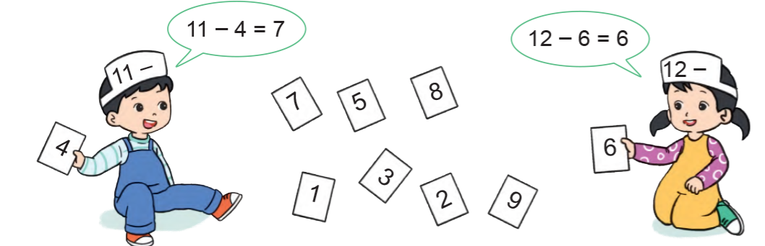
4. Chọn số trừ đã cho và tính hiệu :
11 – 1 = 10
12 – 1 = 11
11 – 2 = 9
12 – 2 = 10
11 – 3 = 8
12 – 3 = 9
11 – 4 = 7
12 – 4 = 8
11 – 5 = 6
12 – 5 = 7
11 – 6 = 5
12 – 6 = 6
11 – 7 = 4
12 – 7 = 5
11 – 8 = 3
12 – 8 = 4
12 – 9 = 3
11 – 9 = 2
Notes:
Bài giảng thiết kế bởi: Hương Thảo - tranthao121004@gmail.com

Slide 16

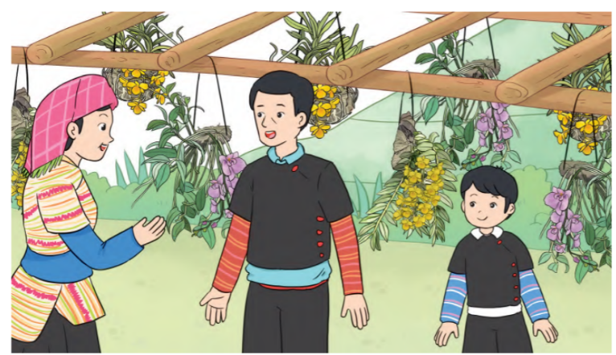
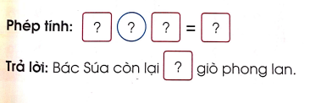
Bài toán cho biết gì?
Bài toán hỏi gì?
15
-
7
8
8

Slide 17


DẶN DÒ
HOÀN THÀNH BÀI 4,5
VỞ BÀI TẬP TOÁN
TRANG 33
Notes:
Bài giảng thiết kế bởi: Hương Thảo - tranthao121004@gmail.com

Slide 18
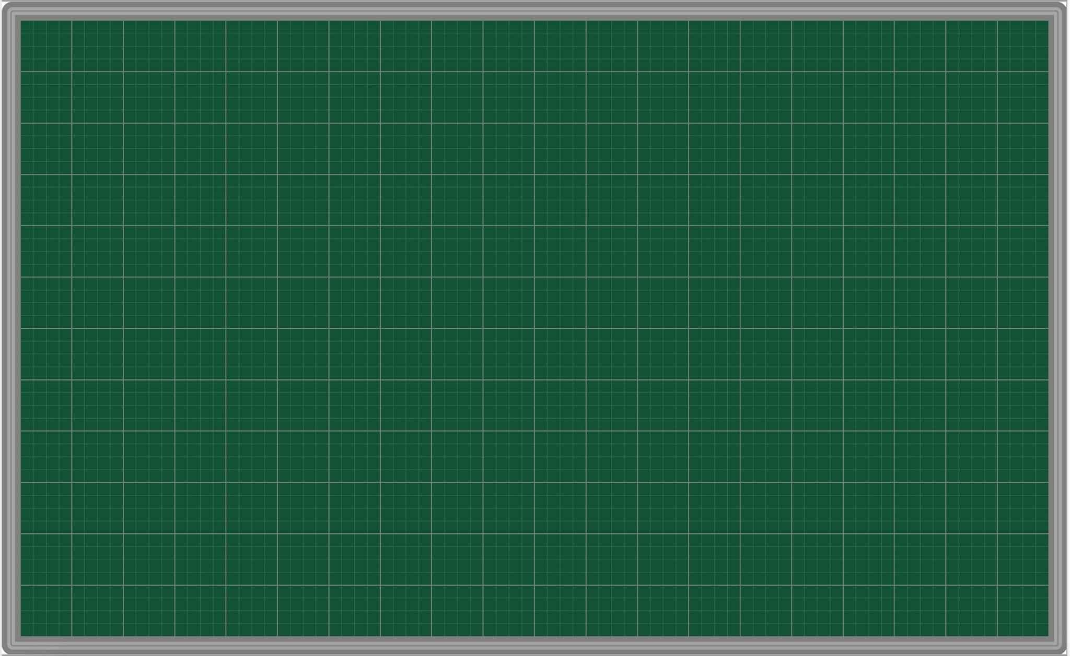
Thứ sáu ngày 29 tháng 10 năm 2021
Toán
Bài: Luyện tập ( tiết 2)
5. Phép tính:
15 – 7 = 8
8
Trả lời: Bác Súa còn lại…..giò phong lan.

